Slide 1
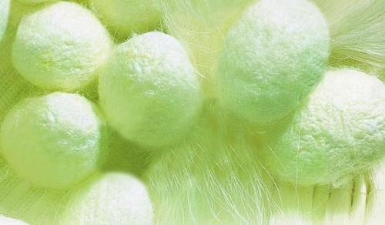
属性面板优化任务汇报
PPT：张勤华

Slide 2
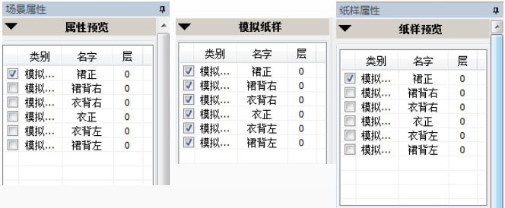
Why -为什么要做这个任务？
比如：来自于三个不同功能点，显示同一个数据，但使用了三套完全不一样的代码。
由于多人添加代码，冗余现象严重，后期维护困难

Slide 3
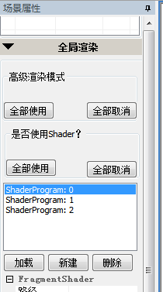
功能瑕疵
属性面板有场景组、纸样组、纸样边线组等四个场景面板的，切换闪烁、滚动错位

Slide 4
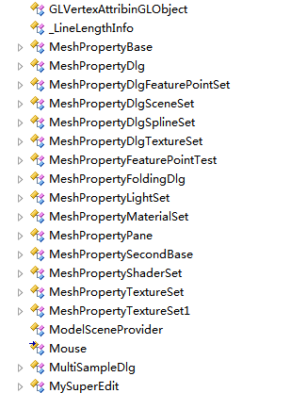
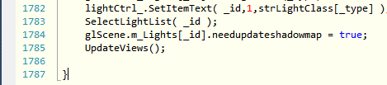
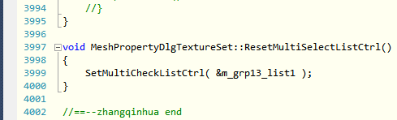
结构复杂
代码高度耦合，维护难度大，牵一发而动全身。

Slide 5
衍生出来的需求
不同功能分类的子对话框分离
命令的脚本支持
Undo/Redo的支持
为将来跨平台做准备，逻辑层考虑去MFC化

Slide 6
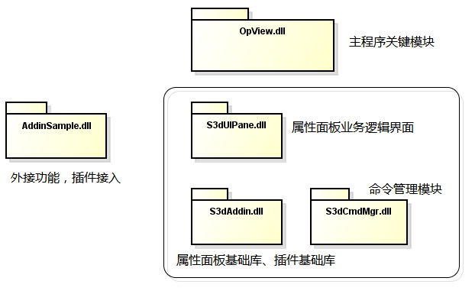
What 任务说明－整体架构
使用成熟的ＭＶＣ模型
界面和逻辑解耦
用命令管理模块来驱动控制
实现控制命令的数据化
实现全脚本驱动／跨平台的远景规划

Slide 7
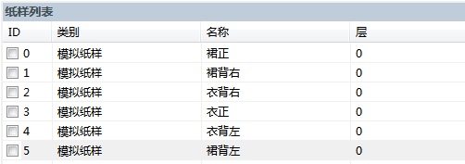
单独任务：MeshList分离
将之前多个属性面板中的MeshList控件，作为一个统一的CMeshListPane，可漂浮在主界面上，后续可通过该UI入门，实现多选改变相应属性面板。

Slide 8
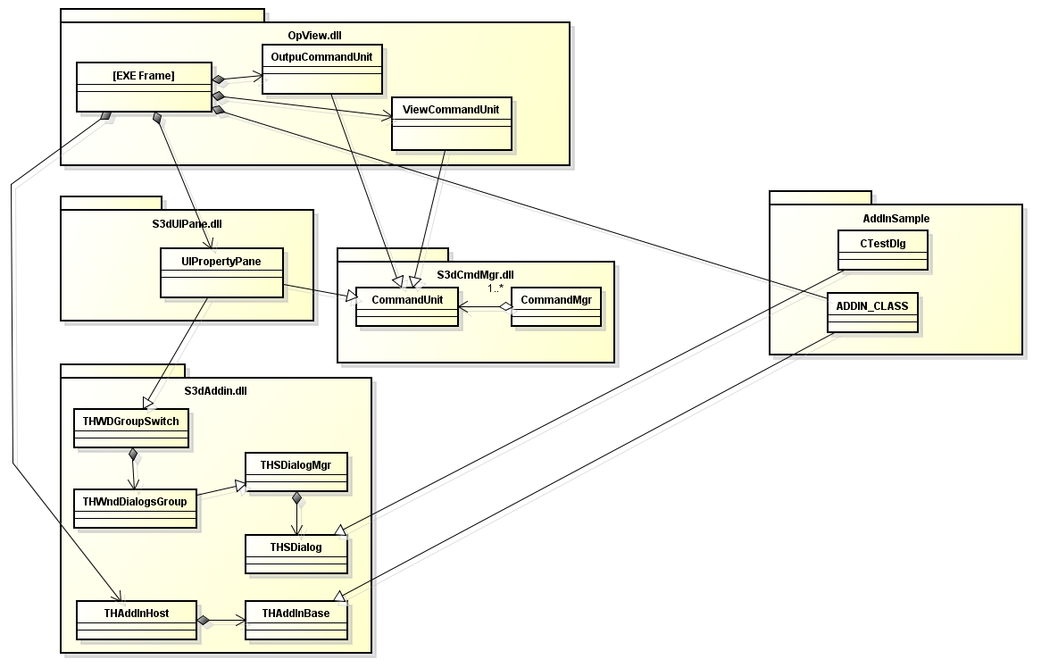
详细设计类图

Slide 9
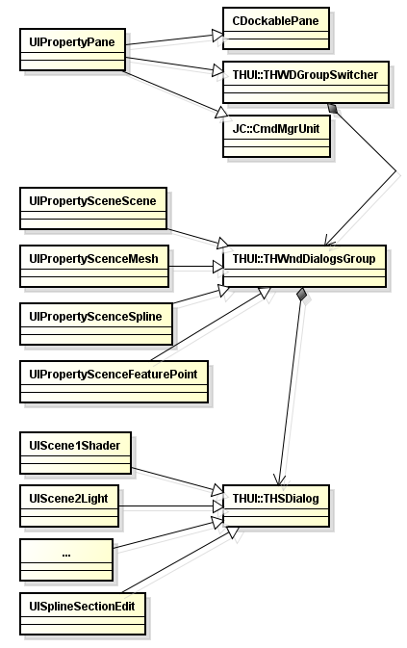
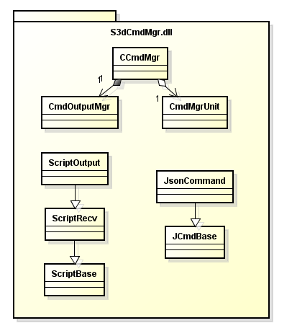
类图

Slide 10
What-我们做了什么？
不同功能分类的子对话框分离
在S3dAddin.dll中实现一套新的面板基础类，解决刷新、滚动错位等功能缺陷
面板的业务功能移植
在S3dUIPane.dll中严格按处理逻辑和UI界面分离的模式进行移植
输入命令的支持
在S3dCmdMgr.dll中完成了处理机制，已实现部分功能的命令行化

Slide 11
后续需要做什么？
Undo/Redo框架机制
可在命令完全数据化之后实现
多选的界面处理
可在界面功能移植完成后实施
外接插件
已实现，但需求不明未实用化
彻底的界面和内部算法逻辑分离
比如OpView中PatView和ModelView，需要更多的人手来做移植

Slide 12
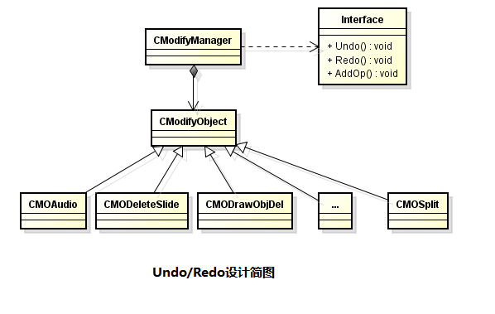
Undo/Redo

Slide 13
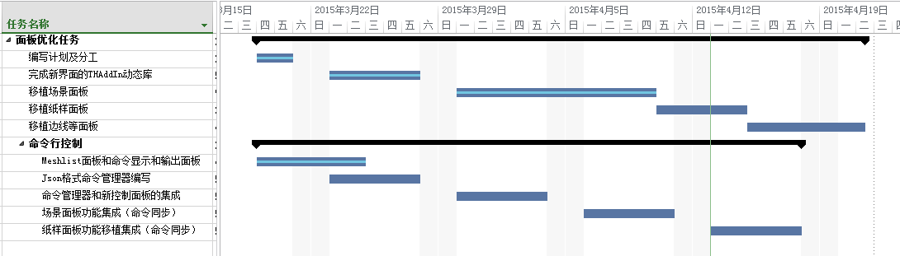
具体项目过程

Slide 14
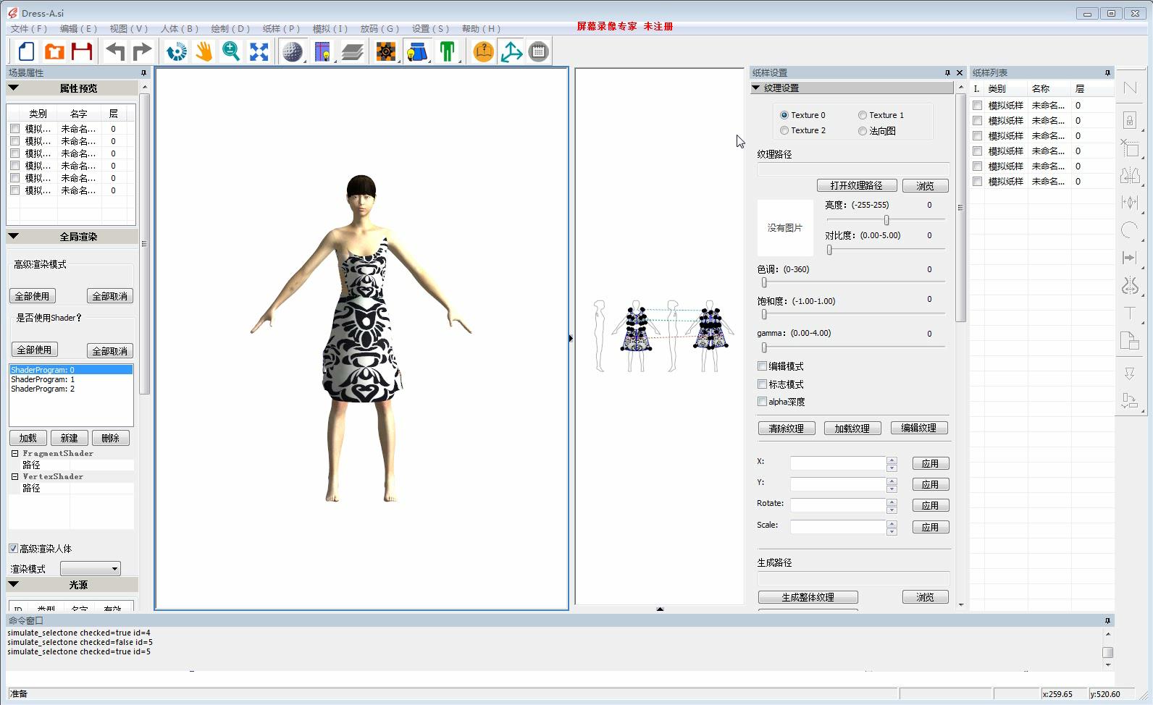

Slide 15
Who -然后谁来做这个任务？
…

